Slide 1
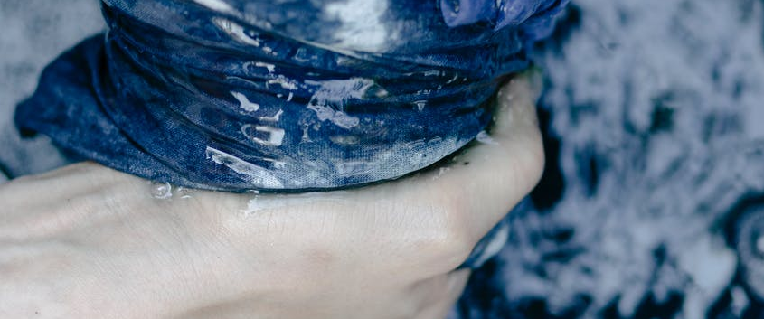


RESUMO DE TECNOLOGIA
CTIT-UFMG
Química
Coordenadoria de Transferência e Inovação Tecnológica CTIT - UFMG
MATERIAL ABSORVENTE PARA COMPOSTOS OU MISTURAS APOLARES
Estágio de desenvolvimento: Avançada (Teste em bancada)
Descrição
Absorvente para compostos apolares ou misturas de compostos apolares. O material absorvente é composto por uma matriz porosa e flexível em forma de tecido, de baixa densidade e de elevada resistência mecânica impregnada com um agente hidrofobizante. A utilização deste material possibilita a construção de filtros seletivos para compostos apolares de alta eficiência.
.
Vantagens
Capacidade de absorção por seleção;
Alta eficiência;
Baixo custo dos reagentes;
Utilização do tecido (TNT), um material absorvente de elevada estabilidade química, sem a liberação de compostos tóxicos para o ambiente que já esteja prejudicado com a contaminação de compostos apolares.
Inventores
Daniele Santos Cavanellas / Fabrício Vieira de Andrade / Flávio Cristina Camilo Moura / +.
Titulares:
UFMG
Nº: BR 1320130133492
TRANSFERENCIA@CTIT.UFMG.BR
+55 31 3409-3929

